Slide 1

İlk olarak pazardaki boşluğu değerlendirmeye çalıştık. Bu değerlendirme aşamasında aklımıza gelen ve son zamanlarda da popüler olan bardakta mısır işletmelerini sunum konumuz olarak belirledik.

Slide 2
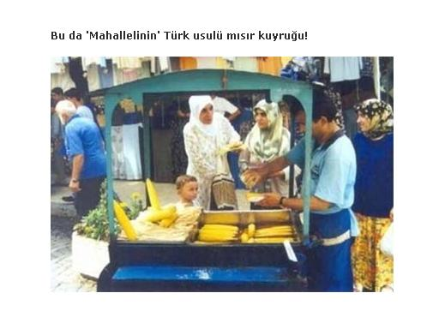
Önceleri mısır hakettiği ilgiyi görmezken,

Slide 3
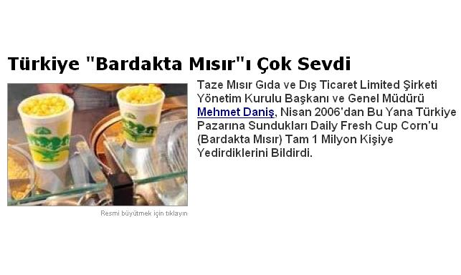
Girişimcilik örneği olan bu yenilikçi işletmeler her geçen gün Pazar payını hızla artırmakta ve halk tarafından gitgide daha popüler ve yaygın bir hale gelmektedir.

Slide 4
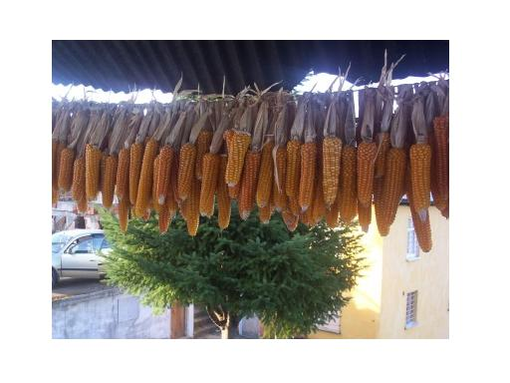
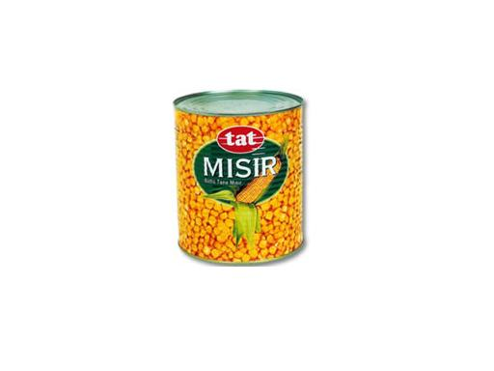
Mısır bizim için sadece mısır unu üretimi ve haşlanmış konserve mısır dışında pek fonksiyonu yokken üretimi üreticiye fazla para kazandırmıyordu.

Slide 5

Şimdi ise bardakta mısır trendi ile mısır üretiminde hızlanma ve kalite yükselimi görülmektedir.
Mısır üretimi ülkemizin hemen hemen her yerinde gerçekleşebilmektedir.
Hammaddenin toplanması kolay, az maliyet, az emek ve zaman gerektirir.
Sadece önkoşul, işletmeciliğin getirdiği özellikleri yakalamaktır.
Mısırda belirli kriterlere uygun olma koşulu aranmalı ve standartlar yakalanmalıdır.
Franchising yöntemi uygulanarak pazar ağını geliştirmek ve ürün farklılaştırması yaparak hedef kitleyi arttırmak ve çoğu tüketiciye ulaşmak mümkün.

Slide 6
Pazarlama aşamasında,
Alışveriş merkezleri, şehir merkezinde kalabalığın olduğu meydanlar tercih edilir.
Mısırın halk sağlığı, içerdiği vitamin besin miktarı gibi yararlı bilgilerin bulunduğu reklamlar ürünün pazarlanması için kişi bazında değer oluşturmaktadır.
Kişilerin zevk ve tercihlerinin değişmesi, bazı alışkanlıklarını terk etmesi ve farklı sosyolojik ve psikodemografik çevrelere hitap edebilmesi sebebiyle bardakta mısırın pazarlanması kolaylaşmıştır.

Slide 7
Sektörün Yeni Alanlarına Yatırım Yapın
Başarılı bir satın alma yatırımcısı şu özelliklere sahip olmalıdır:
>> Duygularının bir şirketi satın alma konusunda etkili olmasına izin vermemeli, objektif olmalıdır.
>> Asla değerinden fazla ödememelidir.
>> Basit stratejiler bulmalıdır.
>> Yeni iş sektörüyle ortak olunmalıdır.

Slide 8
Yeni iş sektörlerinde başarıyla büyüyen şirketler 3 ortak özelliğe sahiptir:
>> Yani iş sektörlerini ve potansiyel satın almaları seçmeyi, değerlendirmeyi, tanımlamayı iyi bilirler.
>> Satın alma görüşmelerini yapılandırmayı ve değerlendirmeyi bilirler.
>> Satın alınan şirketle ilgili mali, yönetsel ve stratejik kontrolü geliştirmeyi bilirler.

Slide 9
Herhangi bir büyüme inisiyatifi geliştirmeden önce 4 büyüme riski göz önüne alınmalıdır:
>> Talep riski. Müşteri talebinde umulmadık değişiklikler.
>> Rakip riski.
>> Tamamlama riski. Planları hayata geçirmeye çalışırken işlerin ters gitmesi.
>> İşletme riski. Şirketin operasyonlarında rekabet gücünü azaltan çöküşler.

Slide 10
▪ Bağlantılı Pazarları İşgal Edin
Bağlantılı bir pazarla ilgilenen herhangi bir şirket, aşağıdaki 3 soruyu olumlu cevaplamak zorundadır:
>> Bu pazara girmeli miyim? Uzun dönemli büyüme ve karlılık için bariz fırsatlar vaat ediyor mu?
>> Bu pazarda kazanabilir misiniz? Rakipleriniz üzerinde önemli üstünlükleriniz var mı?
>> Bu pazardaki rekabet standartlarına uyum sağlayabilir misiniz? Bu pazarda sunacaklarınız eğer rakiplerinizin gerisinde kalırsa, stratejik üstünlüğünüz artık bir işe yaramayacaktır.

